Slide 1
除菌小技のメモ書き 注意：各自の責任で必ずインターネット等から情報検証をして下さい。
１．もし除菌アルコールが売り切れて無くなったら。無水エタノールと純水を8:2または7:3希釈で作成できます。無水エタノールは揮発性が高いので水割りして使います。もし幸運にも見かけたら購入を検討しましょう。工業用燃料用アルコールはメチルアルコールが入っていて毒性があり絶対ダメです。
２．歯医者など医療機関等で使用されている次亜塩素酸水は電気分解した液体状のものが多い。「ジクロロイソシアヌル酸ナトリウム」を水に溶かせば作れます。液体物より粉末ものがランニングコストが安いですが、濃度管理ができない人には危険です。液体状のものは使用しやすく５００ｐｐｍのものが多いですが必ず濃度を示すｐｐｍは確認しておきます。ｐｐｍ濃度希釈は重要で要注意です。５０ｐｐｍ以下のものだと手などの皮膚やうがいや加湿器で使えるのでペットボトルや１００均スプレーに入れておくと便利です。必ずｐｐｍがわかるようにラベルなどに書いておきます。加湿器で室内を除菌する使い方もあります。
３．もしマスクが入手できない場合。一度つかったマスクを再利用しましょう。電子レンジは強烈な殺菌ツールです。2分でかなりのウイルスや菌が死にます（ただし一部残る可能性有り）★ノーズバーに金属を使っているものは注意
乾燥したマスクだけだと菌やウイルスが透過するので次亜塩素酸水スプレーで湿らすことができます。次亜塩素酸水は携帯スプレー等で持ち運ぶとよいでしょう。
４．なぜ手を洗うのか。手は雑菌だらけです。無意識に顔を触ると、目や鼻、口の粘膜から雑菌やウイルスが体内に侵入します。顔にウイルスが付着していると吸気で吸い込む可能性もあり。それらを防ぐのが目的です。外出時のコートなどにも菌が付着しているので袖口で目元をこすったりしたらアウトです。寝ているとき無意識に目元をこするので寝る前の手洗いを是非お勧めします。ウイルス等がもし赤い点で見えると想像すればわかりやすいかもしれません。
５．もし家具などを殺菌するためアルコールが入手できなかったら次亜塩素酸ナトリウムを使いましょう。台所のキッチンハイターなど塩素系漂白剤に含まれていますから確認して希釈して使います。一例ですが250倍以上希釈します。インターネットで各自確認して下さい。希釈濃度はネット情報による複数情報源確認が最重要です。原液や濃度が濃い場合は手袋と防護メガネを強く勧めます。次亜塩素酸ナトリウムはタンパク質と化学反応するので手など人体には決して使いません。
最後に：塩素系漂白剤と酸素系漂白剤の区別や「混ぜるな危険」が理解できない人は必ず理解できている人に相談してください。
杉戸町第19区 石田政海 （防災士、応急手当普及員、救急法救急員、幼児安全法支援員）
注意：ただしメーカーによっては５０ｐｐｍでも皮膚や身体への使用を認めていないものもあります。
注意：次亜塩素酸水と次亜塩素酸ナトリウムは全くの別物です。

Slide 2
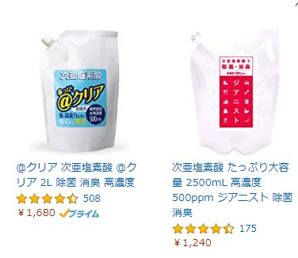
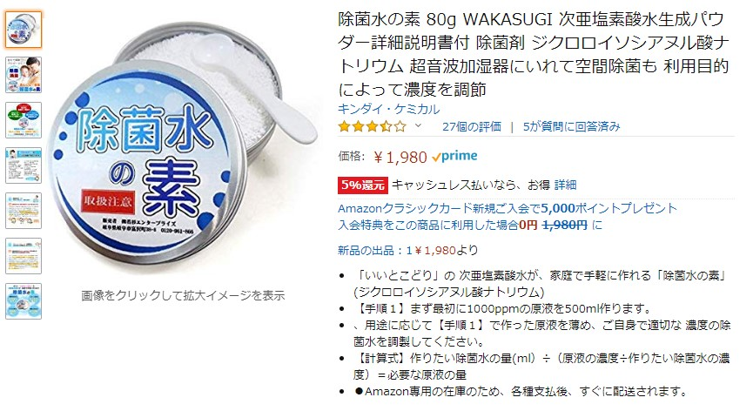
参考：液体ならこれらの商品など
薄めて使う
電気分解して作成しているので安全・安心
参考情報なので各自情報を検証して下さい
参考：粉末ならこれらの商品など
溶かして使う
粉末を使うので取扱は要注意、危険性有り
ランニングコストは圧倒的に安い
●原液濃度ppmがわからないと
危険です
●人体や手の消毒に使っても良いと表示のあるものを選びます。自己責任です。効能に関しては、薬機法（薬事法）の制限あり
業務向け除菌消臭剤・洗浄剤製造販売の キンダイ・ケミカル株式会社 製造
もし業務で大量に必要な場合には１ｋｇ以上の販売で見積もり可能とのこと！製造責任保険にも入っているので安心！https://www.kindai-chemical.jp/
現在は、楽天、YAHOO!ショッピングで販売

Slide 3
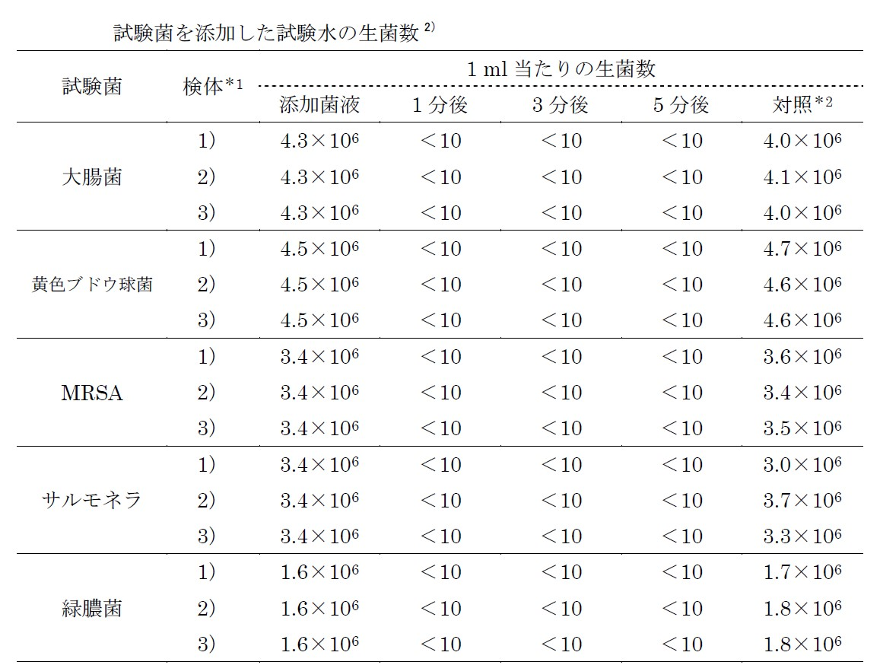
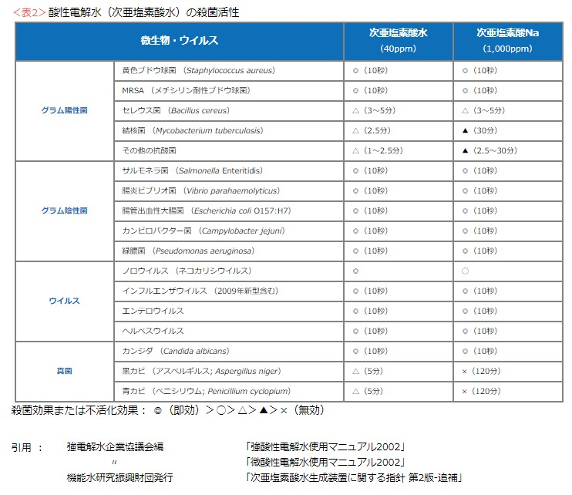
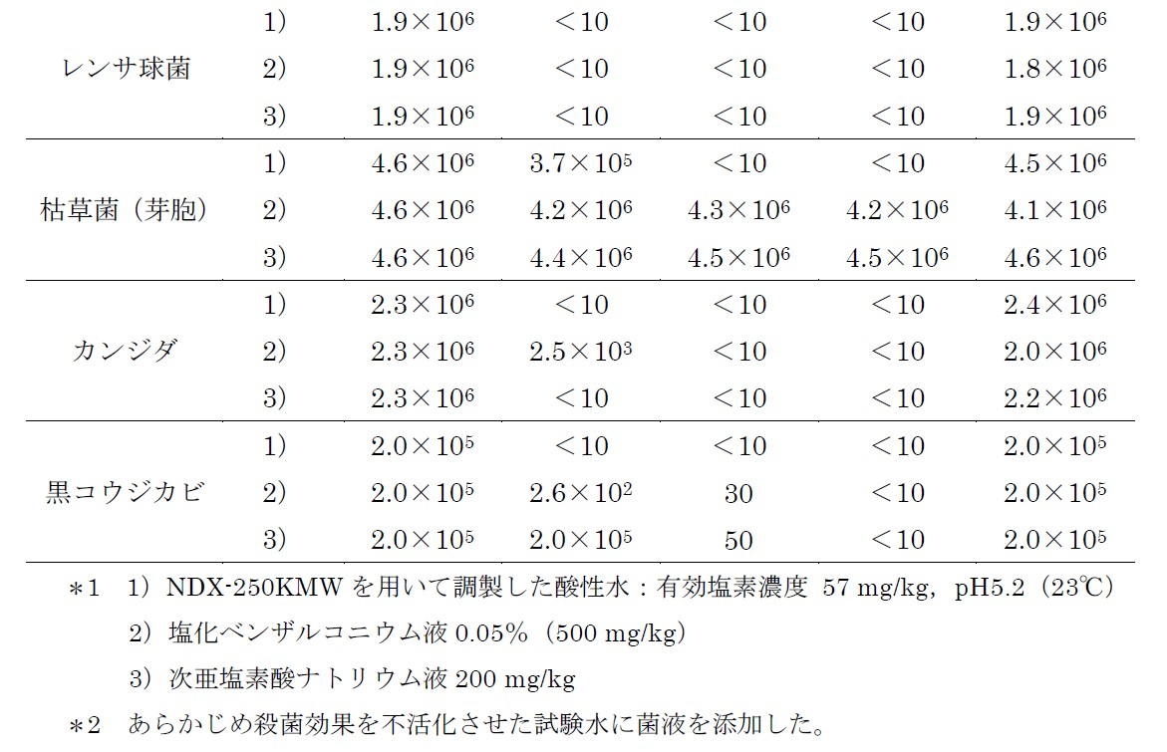
４３０００００個の大腸菌が１分後には10個未満に
次亜塩素酸水57ppm
次亜塩素酸水57ppm
次亜塩素酸水57ppm
次亜塩素酸水57ppm
次亜塩素酸水57ppm
次亜塩素酸水57ppm
次亜塩素酸水57ppm
次亜塩素酸水57ppm
次亜塩素酸水57ppm
出典 一般財団法人機能水研究振興財団
http://www.fwf.or.jp/
出典：厚生労働省 次亜塩素酸水

Slide 4
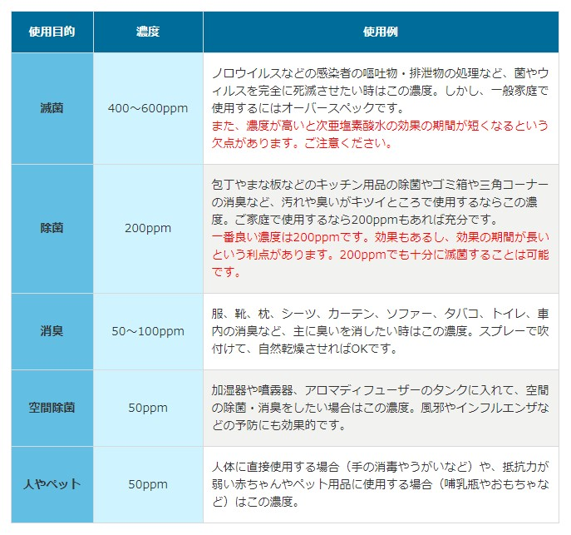
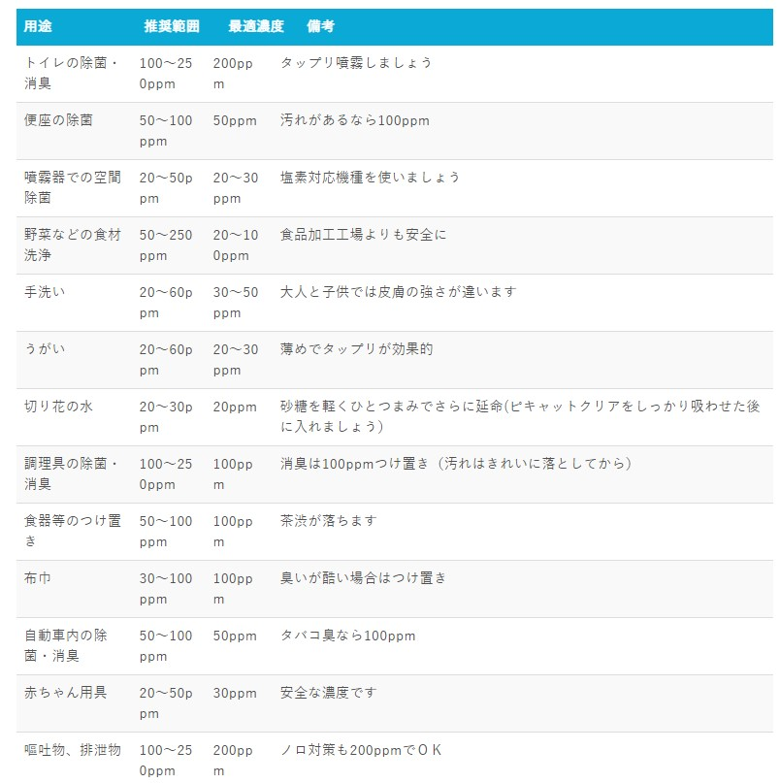
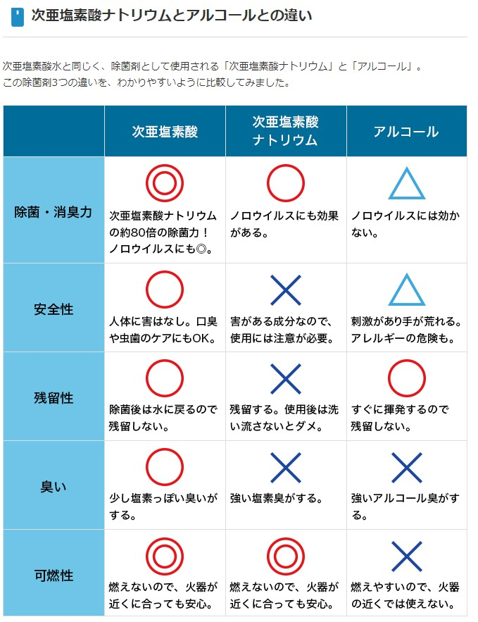
出典 次亜塩素酸水メーカー ピキャットクリア
https://pcatclear.jp/
出典 次亜塩素酸水ナビ
http://jiaensosan.com/

Slide 5
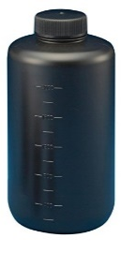
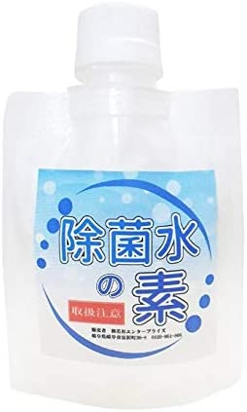
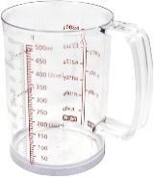
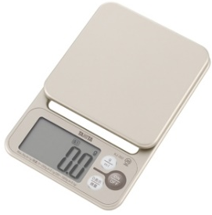
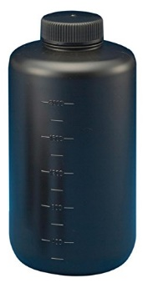
次亜塩素酸水 500ppm原液 と 50ppm溶液 の作り方
用意するもの
①除菌水の素、 ②計量カップ、 ③500ppm原液用１Ｌ容器、 ④２Ｌペットボトル（50ppm溶液用）
⑤デジタルクッキングスケール0.1g単位で計れる計量器
手順
「除菌水の素」説明書から「1gを500mlペットボトル水で溶かすと1000ppmができる」とある
■1000ppmではなく500ppm原液を作る（市販製品は500ppmものが多く扱いやすい）
手順１：①除菌水の素1gを⑤デジタルクッキングスケール等で必ず計る
手順２：500ppm原液を作成するため、1gを③１Ｌ容器に入れて1000mlの水を入れて攪拌する
必ず容器に「次亜塩素酸水500ppm原液」と表示する。紙ラベルを貼っても良い。
■50ppm溶液を作る
手順３：500ppm原液から②計量カップを使って原液200mlを④２Ｌの空ペットボトルに入れる
手順４：④ ２Ｌペットボトルの原液200ｍｌに対して1800mlの水を加える＝いっぱいになるまで水を加える
水を加えている途中で原液が均等に混ざるように何度かシェイク攪拌する
手順５：完成したら２Ｌペットボトルに「次亜塩素酸水50ppm」と表示する。紙ラベルでも良い。
手順６：100円ショップの園芸スプレーや浴室用シャンプー容器などに小分けして使う
これらも内容を間違わないように「次亜塩素酸水50ppm」と表示する
２Ｌペットボトルの下半分だけ使っても良い。太陽光線があたらないように袋などに入れて子どもの手が届かないところの暗所で保管する事！
茶色文字が500ppm原液
この色文字が50ppm溶液
まぜる
まぜる
除菌水の素
1g
水道水
1800ml
次亜塩素酸水
50ppm
次亜塩素酸水
500ppm原液
水道水
1000ml＝1L
500ppm原液
200ml

